Slide 1
Intel SIMD를 활용한 해시 함수 LSH 최적 구현 연구 동향
한성대학교
심민주, 권혁동, 김현준, 서화정

Slide 2
서론
LSH
Intel SIMD를 활용한 LSH 최적 구현 동향
결론

Slide 3
서론
해시함수는 임의의 길이의 비트열을 입력으로 받아 고정된 길이의 비트열을 출력
데이터 무결성, 인증, 서명 등을 제공하기 위해 주로 사용
2005년 SHA-1과 MD5와 같은 구조에 대한 충돌 쌍 공격 제기 됨
NIST에서 SHA-3 공모전 시행
국내에서 LSH 개발
주요 연산 : ARX(Addition, Rotation, eXclusive-OR)
SIMD(Single Instruction Multiple Data)를 활용하기 좋은 구조
다양한 플랫폼 상에서 LSH 최적 연구 활발히 수행

Slide 4
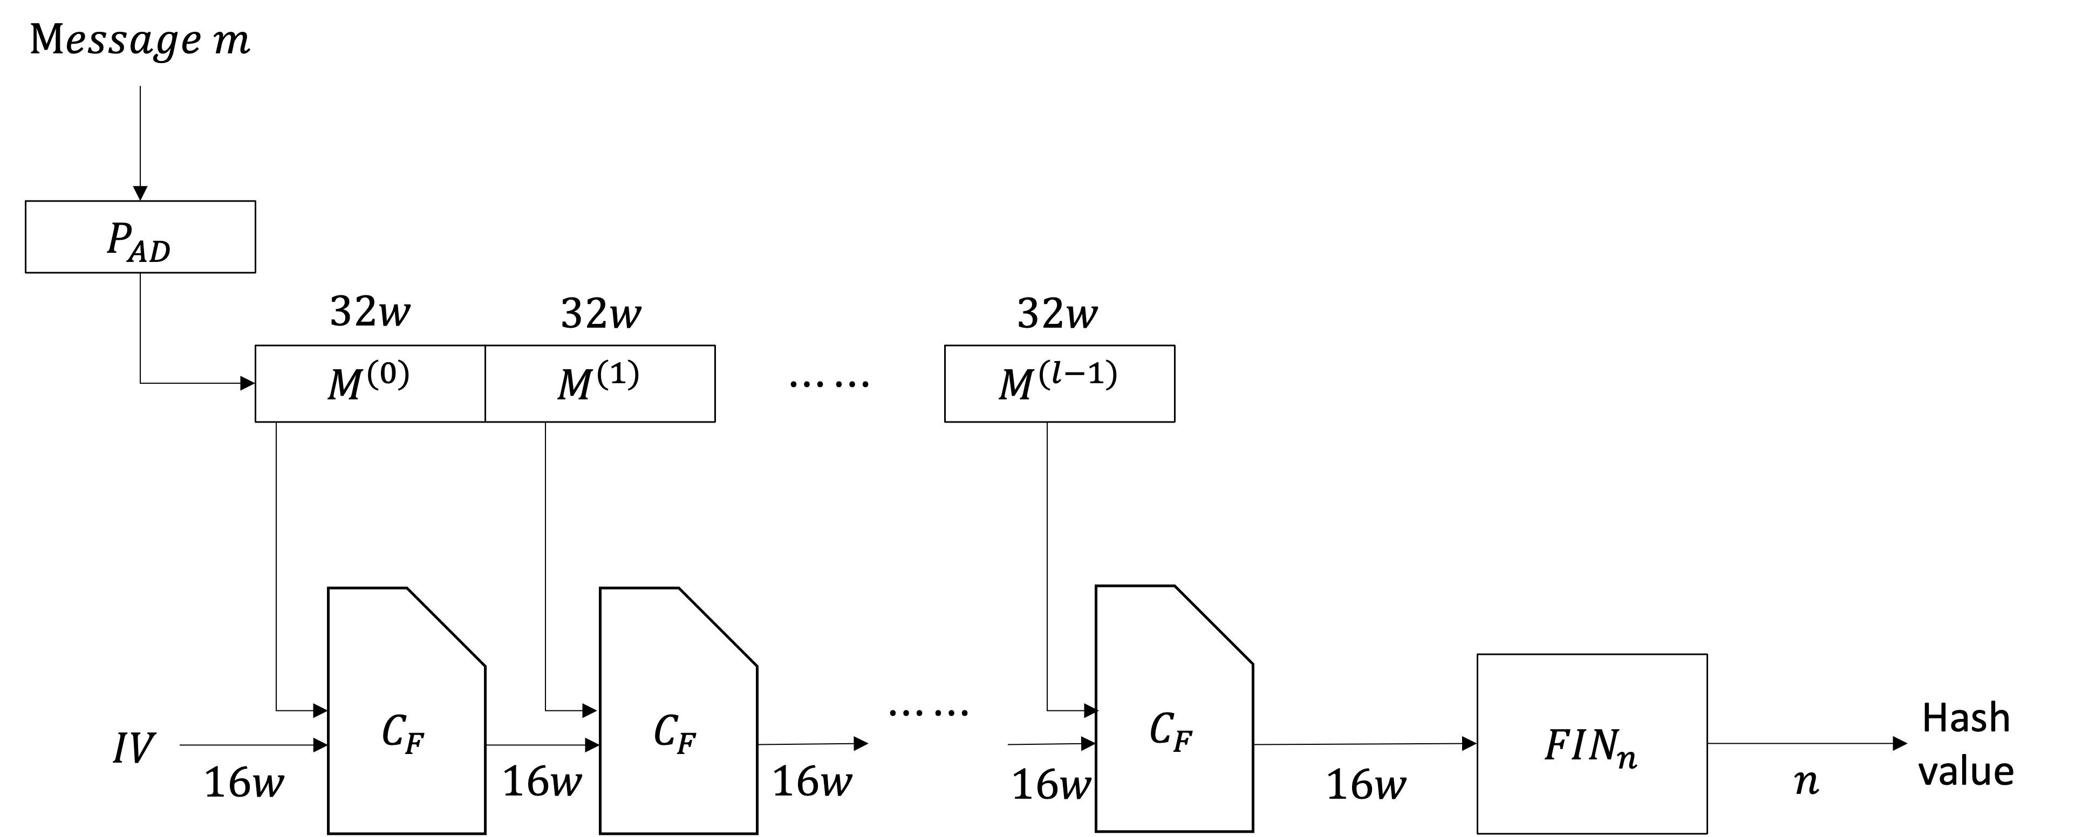
LSH
2014년 NSR(National Security Research)에서 개발한 해시함수
SHA-3보다 4배 빠르고, SHA-3 finalist에 진출한 암호들보다 1.5~2.3 배 빠름
LSH는 초기화, 압축, 종료 단계로 구분할 수 있음

Slide 5
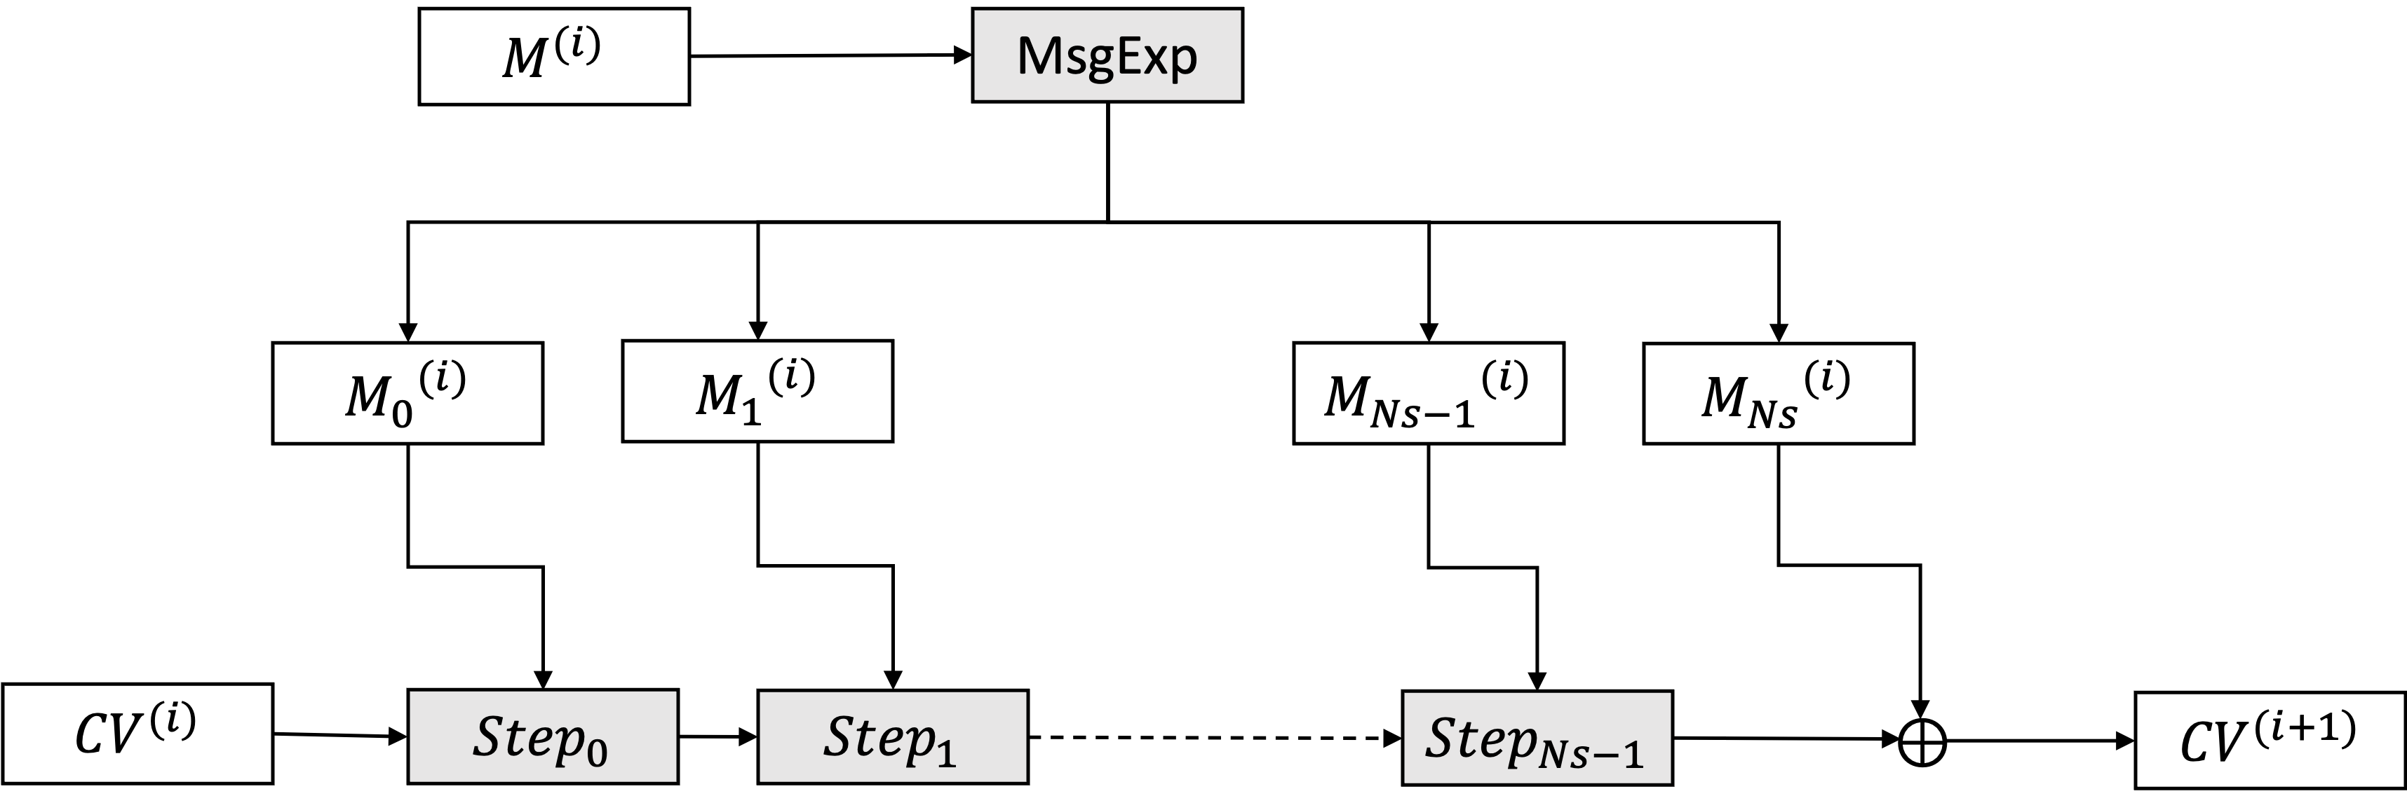
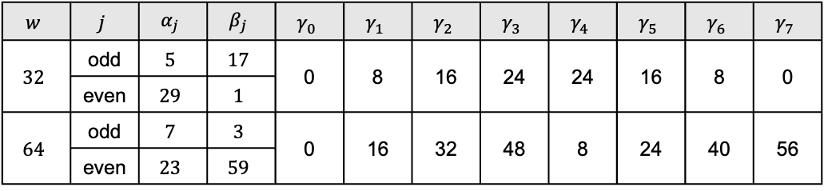
LSH
압축함수는 메시지 확장 함수인 MsgExp를 거친 후, 단계 함수인 Step 함수 수행
Step 함수의 주요 주요 연산은 ARX 연산
로테이션 연산은 w 값에 따라 다르게 수행
Step 함수는 j 값에 따라 다르게 로테이션 수행
$$w$$ | $$j$$ | $$α_{j}$$ | $$β_{j}$$ | $$γ_{0}$$ | $$γ_{1}$$ | $$γ_{2}$$ | $$γ_{3}$$ | $$γ_{4}$$ | $$γ_{5}$$ | $$γ_{6}$$ | $$γ_{7}$$
$$32$$ | odd | $$5$$ | $$17$$ | 0 | 8 | 16 | 24 | 24 | 16 | 8 | 0
 | even | $$29$$ | $$1$$
$$64$$ | odd | $$7$$ | $$3$$ | 0 | 16 | 32 | 48 | 8 | 24 | 40 | 56
 | even | $$23$$ | $$59$$

Slide 6
Intel SIMD를 활용한 LSH 최적 구현 동향
SSE를 활용한 LSH 최적 구현
SSE(Streaming SIMD Extension version2)
128비트 레지스터
대략 70가지 명령어 지원
초기화 함수와 압축함수에 대해 최적 구현
32비트 단위로 연산이 수행되는 LSH의 ARX 연산을 SSE2를 이용하여 128비로 처리할 수 있는 연산 적용
압축함수 내부 치환함수
인접한 4개의 w를 하나의 레지스터에 위치시켜 shuffle 함수 사용하여 구현
덧셈 연산과 xor 연산도 4개의 w를 하나의 레지스터에서 연산하도록 구현
성능 측정 결과
기존 대비 최대 2.79배 성능 향상 확인
Openssl SHA-2 대비 최대 8.99배 성능 향상 확인

Slide 7
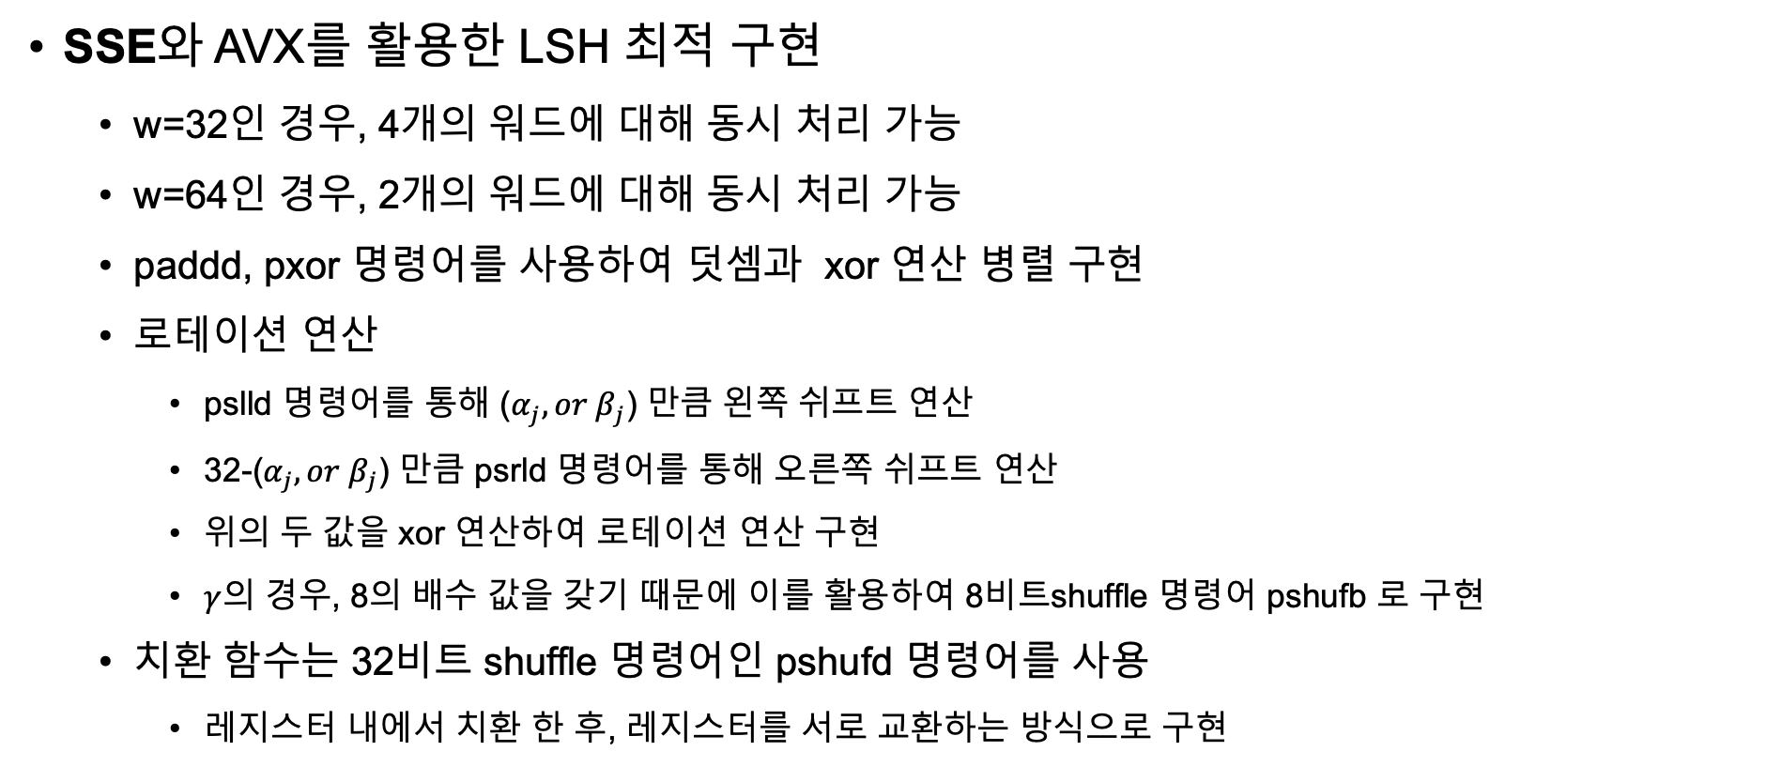
Intel SIMD를 활용한 LSH 최적 구현 동향
SSE와 AVX를 활용한 LSH 최적 구현
w=32인 경우, 4개의 워드에 대해 동시 처리 가능
w=64인 경우, 2개의 워드에 대해 동시 처리 가능
paddd, pxor 명령어를 사용하여 덧셈과 xor 연산 병렬 구현
로테이션 연산
pslld 명령어를 통해 ($α_{j}, or β_{j}$) 만큼 왼쪽 쉬프트 연산
32-($α_{j}, or β_{j}$) 만큼 psrld 명령어를 통해 오른쪽 쉬프트 연산
위의 두 값을 xor 연산하여 로테이션 연산 구현
$γ$의 경우, 8의 배수 값을 갖기 때문에 이를 활용하여 8비트shuffle 명령어 pshufb 로 구현
치환 함수는 32비트 shuffle 명령어인 pshufd 명령어를 사용
레지스터 내에서 치환 한 후, 레지스터를 서로 교환하는 방식으로 구현

Slide 8
Intel SIMD를 활용한 LSH 최적 구현
SSE와 AVX를 활용한 LSH 최적 구현
AVX는 최대 256비트 레지스터 활용 가능
w=32인 경우, 8개 워드 동시 처리 가능
w=64인 경우, 4개의 워드 동시 처리 가능
압축 함수의 로테이션 연산
레지스터 내부 구조를 변경하기 위해 128비트 permutation 명령어인 vperm2i128을 사용하여 효율적 구현
이외의 연산은 SSE와 유사

Slide 9
Intel SIMD를 활용한 LSH 최적 구현
SSE와 AVX를 활용한 LSH 최적 구현
압축 함수의 메시지 확장 함수는 두개의 16w 메시지 배열로부터 새로운 16w 배열 생성
이 과정에서 레지스터와 메모리 사이에 메시지 블록 이동 과정이 비효율적
메시지 배열에 대한 호출과 저장 과정 생략
첫번째와 두번째 메시지 블록을 레지스터에 저장
첫번째와 두번째 step 함수 연산 수행
반복 loop 수행 시, 메시지 블록을 담은 고정된 레지스터를 갱신하는 기법 수행
Intel의 Intrinsic 함수 사용(w=32의 SSE와 w=64인 AVX에 대해 메시지 확장과 step 함수 구현)
성능 측정 결과
w=32, AVX-assembly 구현이 가장 빨랐고, 레퍼런스 대비 3.62배 성능 향상 확인
w=64, AVX-Intrinsic 구현이 가장 빨랐고, 레퍼런스 대비 8.65배 성능 향상 확인

Slide 10
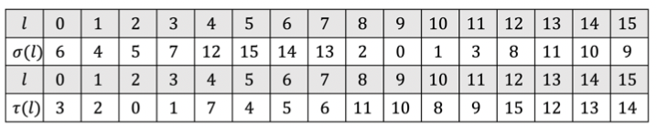
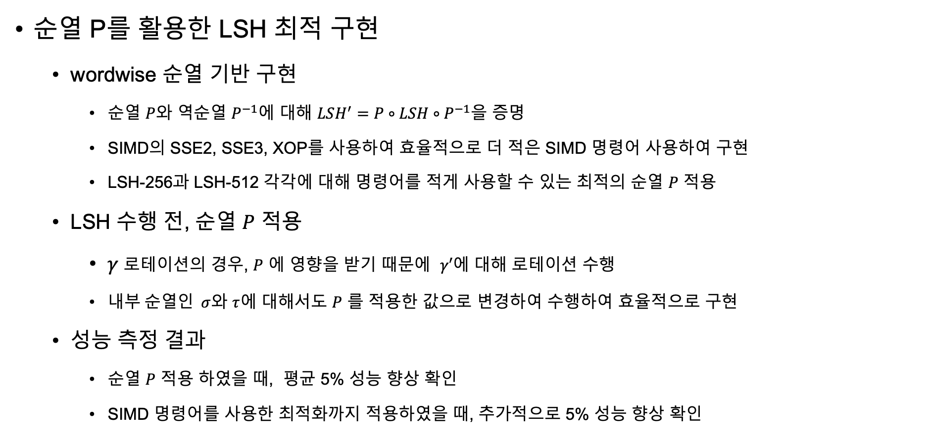
Intel SIMD를 활용한 LSH 최적 구현
순열 P를 활용한 LSH 최적 구현
wordwise 순열 기반 구현
순열 $P$와 역순열 $P^{−1}$에 대해 $LSH^{′}=P∘LSH∘P^{−1}$을 증명
SIMD의 SSE2, SSE3, XOP를 사용하여 효율적으로 더 적은 SIMD 명령어 사용하여 구현
LSH-256과 LSH-512 각각에 대해 명령어를 적게 사용할 수 있는 최적의 순열 $P$ 적용
LSH 수행 전, 순열 $P$ 적용
$γ$로테이션의 경우, $P$ 에 영향을 받기 때문에 $γ′$에 대해 로테이션 수행
내$부 순열인 σ$와 $τ$에 대해서도 $P$ 를 적용한 값으로 변경하여 수행하여 효율적으로 구현
성능 측정 결과
순열 $P$ 적용 하였을 때, 평균 5% 성능 향상 확인
SIMD 명령어를 사용한 최적화까지 적용하였을 때, 추가적으로 5% 성능 향상 확인

Slide 11
결론
본 논문에서는 Intel CPU에서 지원하는 SIMD를 활용한 LSH 최적 구현 동향에 대해서 살펴봄
SSE, AVX 등 각각에서 지원하는 명령어를 효율적으로 사용하는 최적화 연구 활발히 진행
기존 연구보다 적은 명령어를 사용하기 위해 순열 P를 사용한 최적 구현 연구
향후 연구로, 다른 여러 암호에 대해 SIMD를 활용한 병렬 최적 구현 연구 제안

